Slide 1
情報モラル教育の推進
児童生徒の情報活用能力育成のための教師のICT活用指導力向上研修
（奈良教育大学 情報センター）

Slide 2
情報モラル教育とは？
学習指導要領での位置づけの確認
情報社会で適正な活動を行うための基になる考え方や態度
それに取り組む姿勢を大切にすること
思考力
判断力
表現力
学びに向かう力
人間性
知識、技能

Slide 3
情報モラル教育とは？
適切な考え方・態度を行えるようになるために
情報社会に特有の課題を解決できる力を育むことが必要
コンピュータや情報通信ネットワークなどの情報技術の特製
情報技術の利用による文化的・社会的なコミュニケーションの範囲や深度などが変化する特性
日常生活で適正な活動を行うための考え方と態度を育てることが求められる

Slide 4
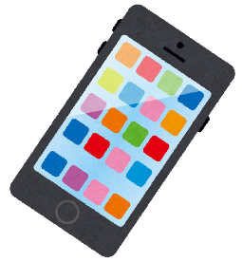
今の子どもたちを取り巻く環境の変化
新しいメディアでのコミュニケーション
密室化
インターネット
チャット、ブログ
ネットゲーム
直接会話
大人の知らない所でのコミュニケーション
状況が
わからない
状況は
わかった
？

Slide 5
これらの環境を踏まえた児童生徒の育成にむけて
児童生徒の実態把握
どんなゲームで遊んでいるか
どんなSNSを利用しているか
どういう人たちと交流しているか
新しいメディアの特性の理解
ゲームの中のコミュニケーションを把握することで、子ども同士の会話を理解できるようにする
適切な指導のしかたを知る
児童生徒が自らで判断・行動できる力と態度

Slide 6
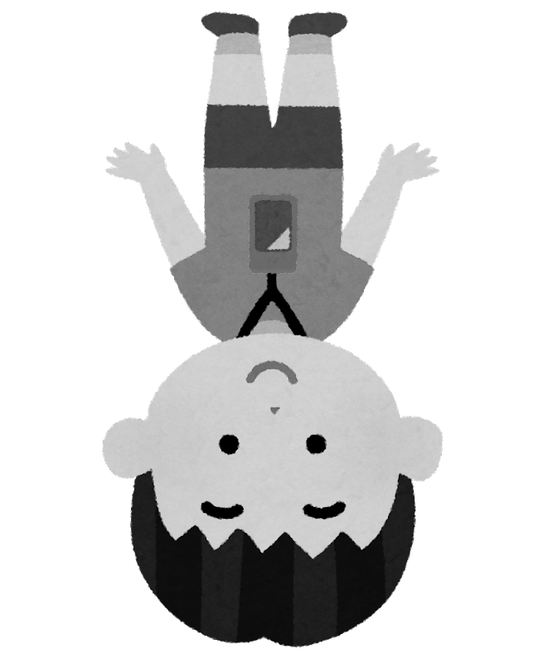
便利も不安も拡大・・・
能力が拡大
危険性も・・・

Slide 7
「生産者と消費者」という視点
これまで
消費者、利用者という受け身的な位置づけ
情報化社会では
消費者、利用者という受け身的な位置づけ
SNSやwebページなどという、双方向メディアを使う際の、生産者、提供者という位置づけ

Slide 8
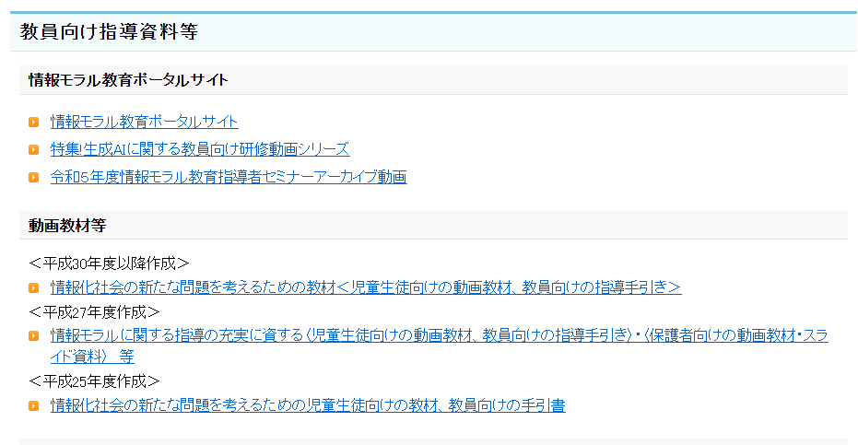
文部科学省 「情報モラル教育の充実等」
https://www.mext.go.jp/a_menu/shotou/zyouhou/detail/1369617.htm

Slide 9
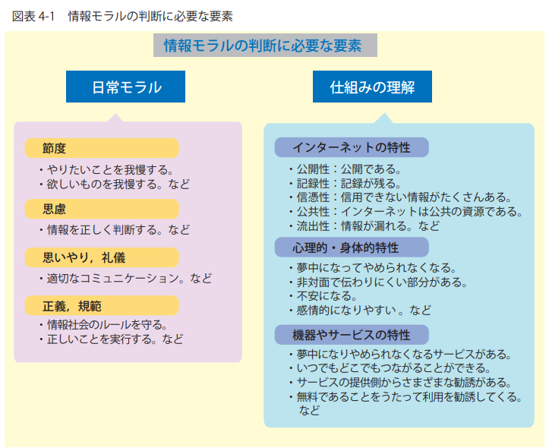
情報モラルで何を教えるか
平成27年度作成「情報化社会の新たな問題を考えるための教材～安全なインターネットの使い方を考える～」の「指導の手引き」

Slide 10
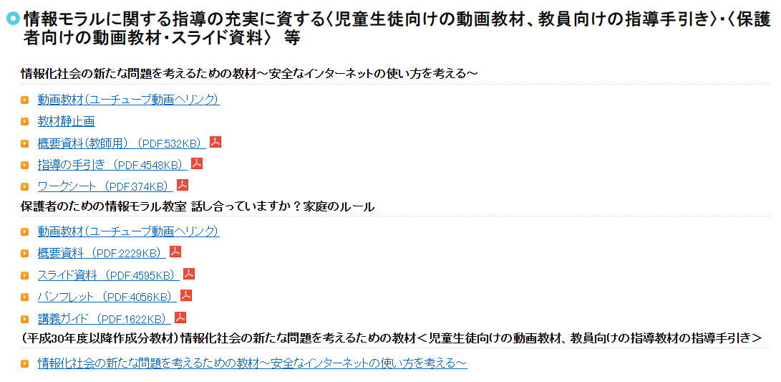
保護者向けの啓発教材
文部科学省：https://www.mext.go.jp/a_menu/shotou/zyouhou/1368445.htm

Slide 11
家庭でのルール（案）
スマートフォンなどの端末は、子どもに貸すもの
困ったときは家族に相談
相手を傷つけない
大切に使う（機器、料金等）
(話しあって)フィルタリングの設定をする
使う時間や場所を決める
公共施設の決まりを一緒に守る(電車、病院等)
著作権や肖像権を守る(違法ダウンロード、デジタル万引等)
情報発信に責任をもつ（ブログ、SNS等）

Slide 12
学校貸与のPCについても同様・・・
子どもに貸与されたもの
困ったときには、家族・学校に相談
相手を傷つけない
大切に使う
どのような「フィルタリング」によって守られているかを徐々に知る（保護者とともに）
決められた目的に沿って使う
ネット利用の決まりを守る（場所等）
著作権や肖像権を守る
情報発信に責任をもつ

Slide 13
「情報モラル教育」のポイント
「正しい」判断・行動を訓練
「～してはダメダメ」ではなく「○○しましょう」
良い行動方法を定着させる判断の根拠となる、安全に活用するための法律やルールを理解(=公民的領域)
自ら考え判断するための、根底となる考え方や態度を養う
情報通信技術の特性や有効性を正しく理解し、進展する技術や機能の変化へ適切に対応
情報の消費者のみでなく、生産者・発信者として
学校だけでなく、保護者や地域、関係機関と連携して取り組む(ペアレンタルコントロールも含む)

Slide 14
うまく進めるためには・・・
学校全体でルールを守る
段階的に繰り返し行なうことで身につける
友だちや先生と注意しあえる環境を準備する
家庭や社会の中でも実行する

Slide 15
情報モラル教育のねらいと情報教育
情報活用の実践力
情報の科学的な理解
情報社会に参画する態度

Slide 16
情報モラル教育のねらいと情報教育
情報社会やネットワークの特性の理解と、その一側面である影の部分の理解
情報の科学的な理解
より良いコミュニケーションや、人と人との関係づくりのための、適切な情報手段の活用、変化する情報手段に対する判断力や心構えの育成
情報活用の実践力
情報社会への積極的な参加と、
より良い社会にしようとする意欲的な態度の育成
情報社会に参画する態度

